Slide 1
SZKOLENIE Z ZAKRESU SZACOWANIA SZKÓD ŁOWIECKICH mgr inż. Rafał Będkowski
ZAGADNIENIA PRAWNE
DOKUMENTACJA SZKODOWA
METODYKA SZACOWANIA
USTALANIE PLONOWANIA
CHOROBY I SZKODNIKI
METODYKA SZACOWANIA:
KUKURYDZY, RZEPAKU, ZBÓŻ NISKICH, OKOPOWYCH

Slide 2
SZACOWANIE TUZ

Slide 3
NORMY OBSADY

Slide 6
SZACOWANIE PLONU ZBÓŻ
SLZK=$\frac{{(LZK}_{1}+{LZK}_{2}+{LZK}_{3}+{LZK}_{4}+{LZK}_{5}+{LZK}_{6}+{LZK}_{7}+{LZK}_{8}+{LZK}_{9}+{LZK}_{10})}{10}∙$0,85
${LZK}_{1……10}$ - liczba ziaren w kłosie z poszczególnych jednostek kwalifikacyjnych
Plon(dt/ha) = $\frac{OK∙SLZK∙MTZ}{10000}$ ∙ (1-WS)
OK – obsada kłosów lub wiech na ${1m}^{2}$
SLZK – średnia liczba ziaren w kłosie lub wiesze
MTZ – masa tysiąca ziaren (g) – masę tysiąca ziaren obliczamy (ważymy)
WS – współczynnik strat (suma strat plonu wyrażona ułamkiem dziesiętnym)

Slide 7
WPŁYW NIEKTÓRYCH CZYNNIKÓW NA WIELKOŚĆ STRAT W PLONACH ZBÓŻ

Slide 8
SZACOWANIE PLONU RZEPAKU ORAZ ROŚLIN STRĄCZKOWYCH
SLNR = SLŁ ∙ SLN
SLN – średnia liczba łuszczyn lub strąków na roślinę
SLN – średnia liczba nasion w łuszczynie lub w strąku

Slide 9
MNR = $\frac{SLNR ∙MTN}{1000}$ (g)
SLNR – średnia liczba nasion na roślinę
MTN – masa tysiąca nasion (g)

Slide 10
PLON = $\frac{OR ∙MNR}{10}$ ∙ (1-WS) [dt/ha]
OR – obsada roślin na ${1m}^{2}$
MNR – masa nasion na roślinie
WS – straty wyrażone ułamkiem dziesiętnym

Slide 11
SZACOWANIE PLONU RZEPAKU ORAZ ROŚLIN STRĄCZKOWYCH (cechy pierwotne)
PLON = $\frac{OR ∙SLŁ ∙SLNŁ ∙MTN}{10000}$ ∙ (1-WS) [dt/ha]
OR – obsada roślin na ${1m}^{2}$
SLŁ – średnia liczba łuszczyn lub strąków na roślinę
SLNŁ - średnia liczba nasion w łuszczynie lub strąku
MTN – masa tysiąca nasion (g)

Slide 12
SZACOWANIE PLONU ZIEMNIAKA
PLON = PPB ∙ OR ∙ (100-S) [dt/ha]
PPB – przeciętny plon bulw z 1 rośliny (krzak) (kg)
OR – obsada roślin [${szt./m}^{2}$] - tabela
S- straty wyrażone w %

Slide 14
TABELE KOMPENSACYJNE RZEPAKU

Slide 22
STRATY W SŁOMIE
Faza rozwoju:
- szczotka (wschody) – 100% szkody w ziarnie
- trawa (krzewienie) – 60% szkody w ziarnie
nalewanie ziarna – 30% szkody w ziarnie
pełna dojrzałość – 30% szkody w ziarnie

Slide 23
PODSTAWOWE POJĘCIA
Powierzchnia uszkodzona – powierzchnia uprawy która została zniszczona
Powierzchnia zredukowana – powierzchnia na której rośliny zostały zniszczone w 100% - otrzymujemy ją z tożsamości: Pz = Pu x %uszkodzenia
Powierzchnia produkcyjna – powierzchnia na której fizycznie znajdują się rośliny, często Pc ≠ Pp
Nieponiesione koszty – koszty które nie zostały poniesione z powodu powstałej szkody – należy je obliczać indywidualnie do każdego przypadku.

Slide 24
METODYKA SZACOWANIA
Zboża:
Faza szczotka, trawa: ustalenie procentu szkody za pomocą pobierania prób terenowych i tabel kompensacyjnych.
Faza nalewania ziarna i pełna dojrzałość – ustalenie procentu szkody za pomocą prób terenowych i fizycznego pomiaru szkody gniazdowej
Rzepak – ustalenie procentu szkody na podstawie oględzin (kwiecień), tabele kompensacyjne – procent składany, faza kwitnienia i pełna dojrzałość – indywidualne ustalenia (np. za pomocą kombajnowania- trudność w penetracji łanu).
Kukurydza i inne rośliny o szerokich międzyrzędziach – faza szpilki do 3 – 4 liści, ustalenie powierzchni zredukowanej za pomocą fizycznego pomiaru gniazd lub pobierania prób rzędowych, dojrzałość mleczna i pełna – metoda zgrubnej taksacji pasowej oraz metoda prób rzędowych

Slide 25
SCHEMAT POSTĘPOWANIA PODCZAS SZACOWANIA
Ustalenie powierzchni produkcyjnej (najczęściej jest ona różna od całkowitej powierzchni uprawy)
Ustalenie procentu szkody:
- metoda ugody
- metoda pomiarów (pobierania prób)
- metoda bezpośredniej różnicy w plonie
Ustalenie poziomu plonowania za pomocą:
- ugody (np. średnia z danego terenu)
- pomiarów bezpośrednich – tzw. biometria (należy posiadać legalizowane wagi)
- metoda zbioru powierzchni kontrolnej
Obliczenie rozmiaru powierzchni zredukowanej: powierzchnia produkcyjna x procent szkody (redukcji).
Obliczenie masy plonu utraconego: powierzchnia zredukowana x wydajność.
Ustalenie wartości plonu utraconego: masa plonu utraconego x cena (skupu, rynkowa)
Ustalenie nieponiesionych kosztów (zawsze w odniesieniu do konkretnej szkody)
Obliczenie wartości szkody do wypłaty w myśl algorytmu: „wartość utraconego plonu minus nieponiesione koszty”.

Slide 26
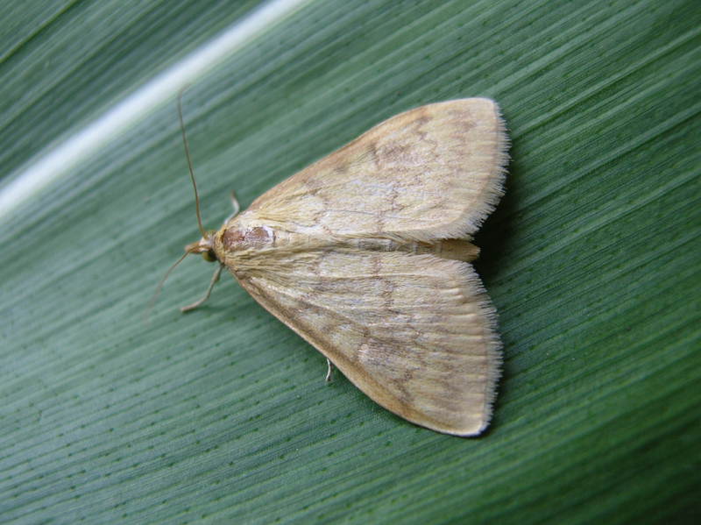
SZKODNIKI ROLNICZE MAJĄCE NAJWIĘKSZY WPŁYW NA PLON
OMACNICA PROSOWIANKA MOTYL

Slide 27
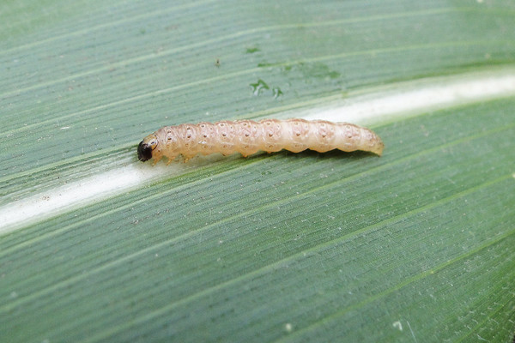
OMACNICA PROSOWIANKA LARWA

Slide 28
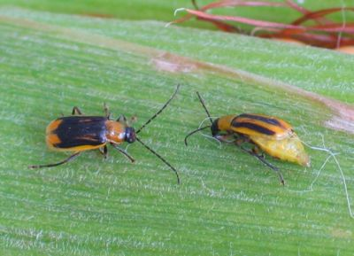
ZACHODNIA KUKURYDZIANKA STONKA KORZENIOWA

Slide 29
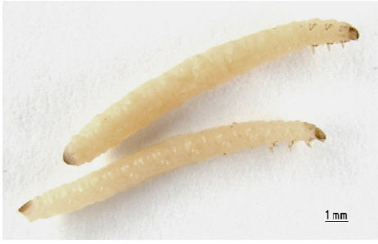
ZACHODNIA KUKURYDZIANKA STONKA KORZENIOWA - LARWY

Slide 30
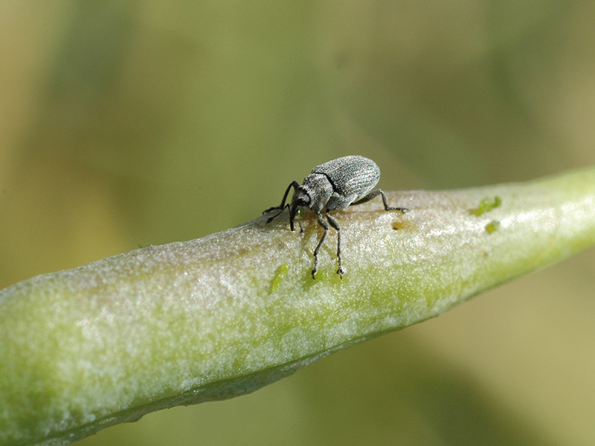
CHOWACZ PODOBNIK

Slide 31
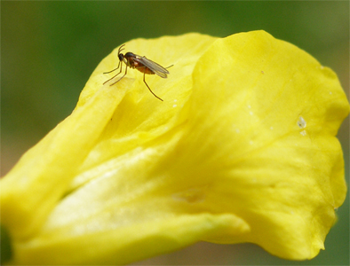
PRYSZCZAREK KAPUSTNIK

Slide 32
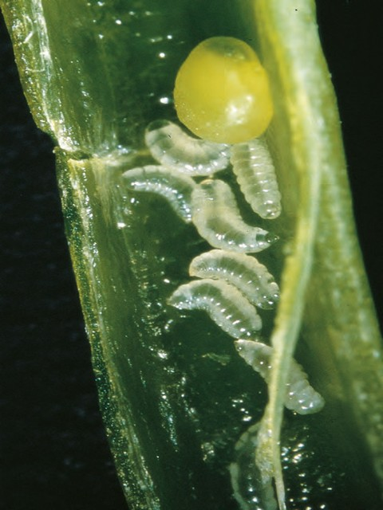
PRYSZCZAREK KAPUSTNIK LARWY

Slide 33
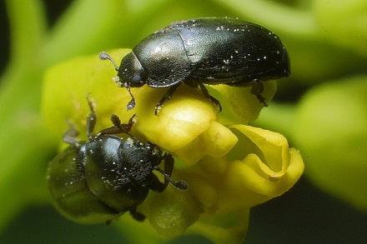
SŁODYSZEK RZEPAKOWY

Slide 34
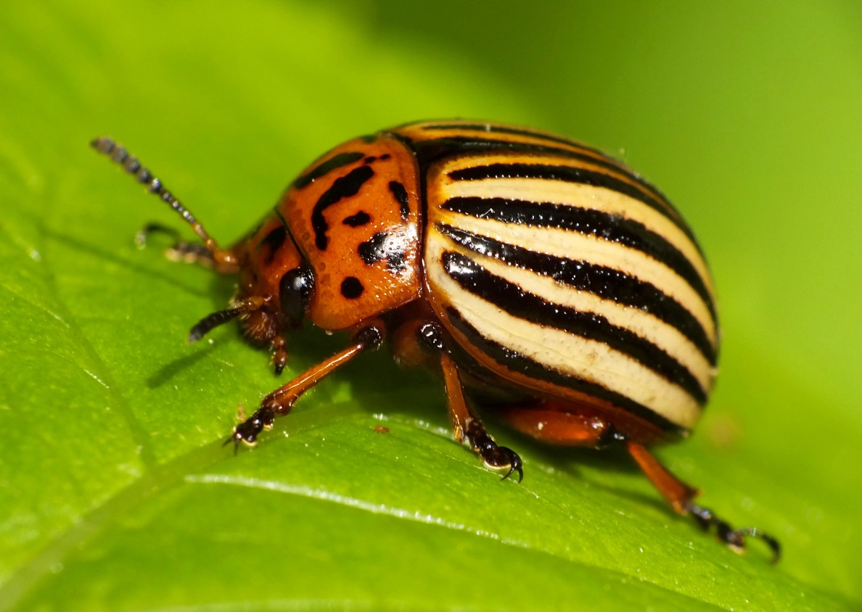
STONKA ZIEMNIACZANA

Slide 35
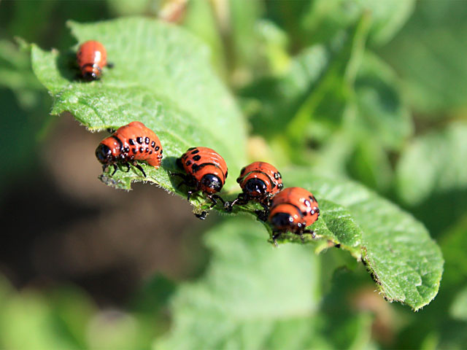
STONKA ZIEMNIACZANA LARWY

Slide 36
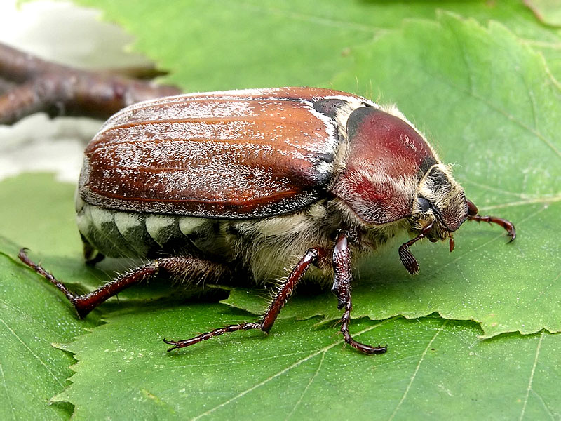
CHRABĄSZCZ MAJOWY w kontekście TUZ

Slide 37
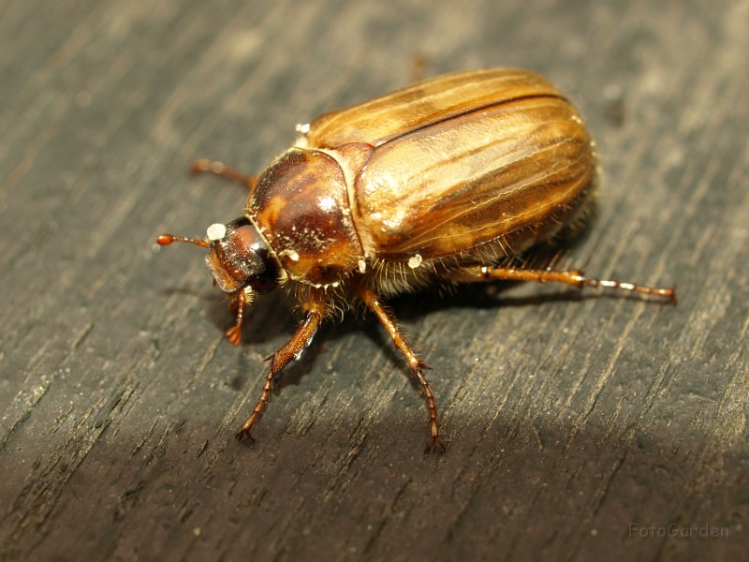
GUNIAK CZERWCZYK

Slide 38
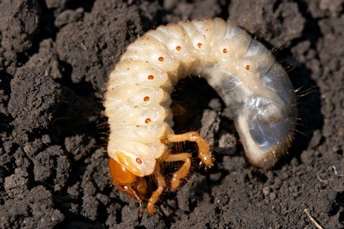
LARWY CHRABĄSZCZOWATYCH PĘDRAKI

Slide 39
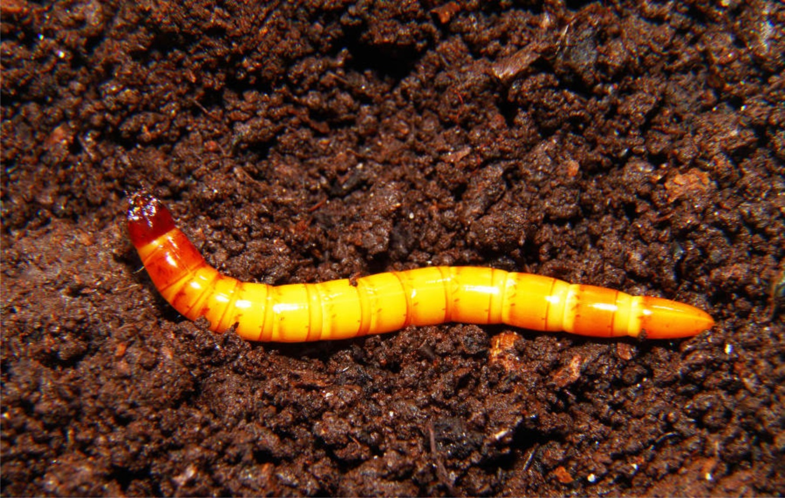
DRUTOWCE - LARWY

Slide 40
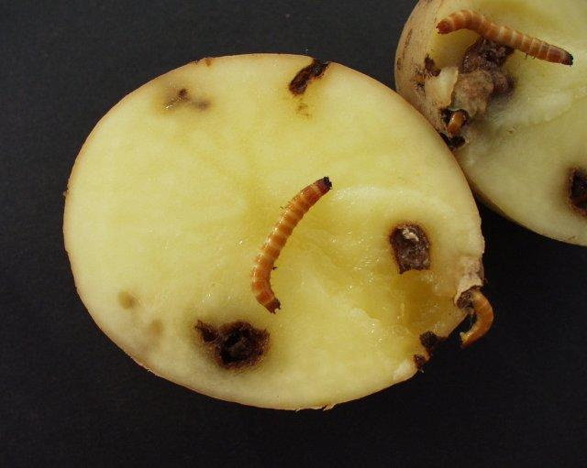
DRUTOWCE - LARWY

Slide 41
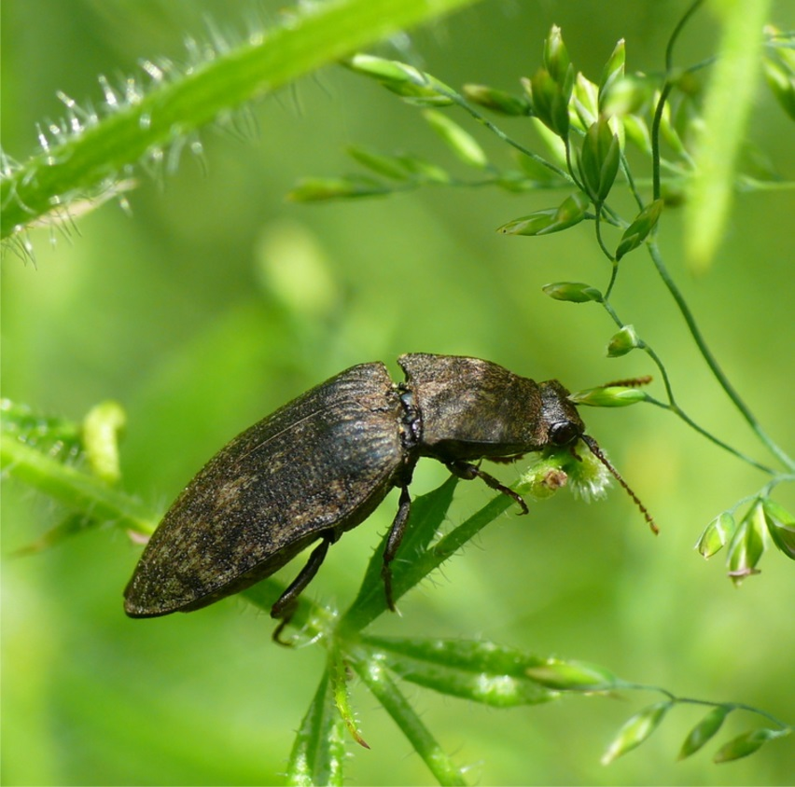
SPRĘŻYKI - CHRZĄSZCZE

Slide 42
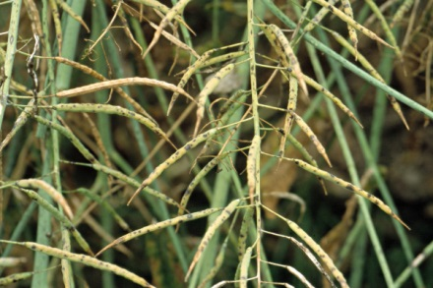
CHOROBY GRZYBOWE MAJĄCE NAJWIĘKSZY WPŁYW NA PLON
CZERŃ KRZYŻOWYCH

Slide 43
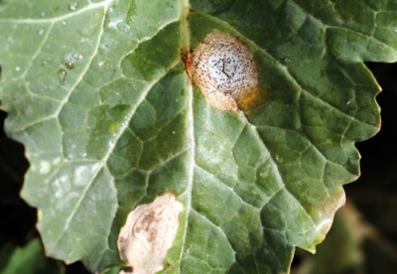
SUCHA ZGNILIZNA KAPUSTNYCH

Slide 44
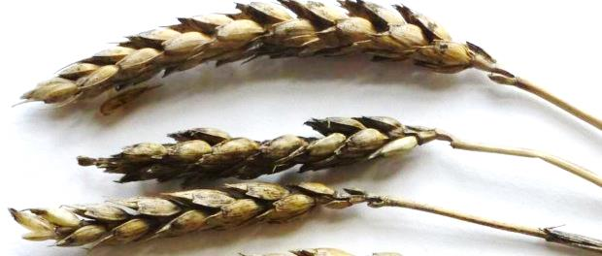
CZERŃ ZBOŻOWA

Slide 45
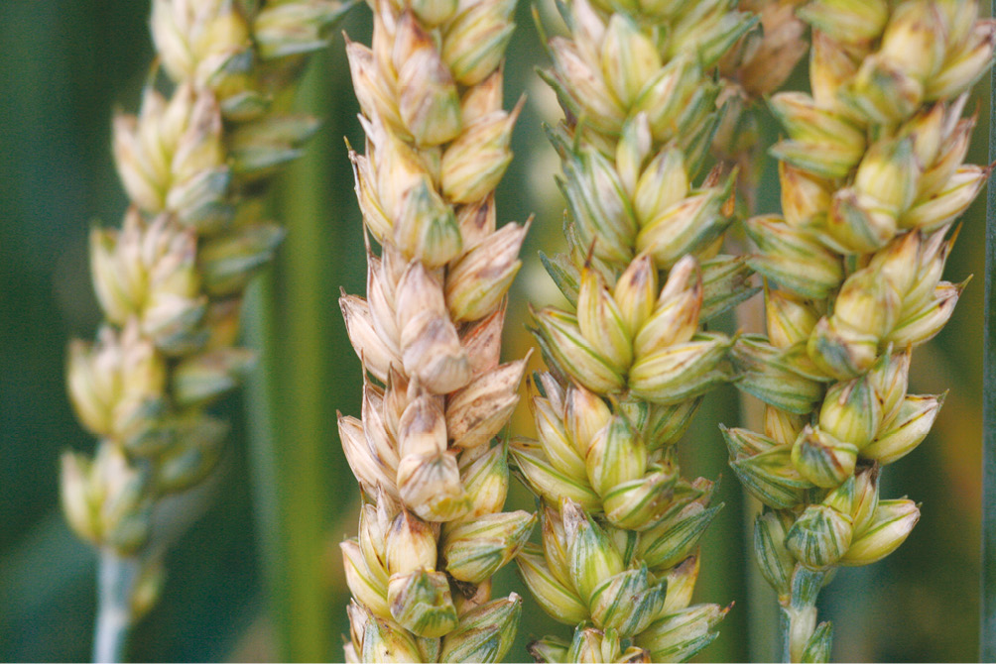
FUZARIOZA KŁOSÓW

Slide 46
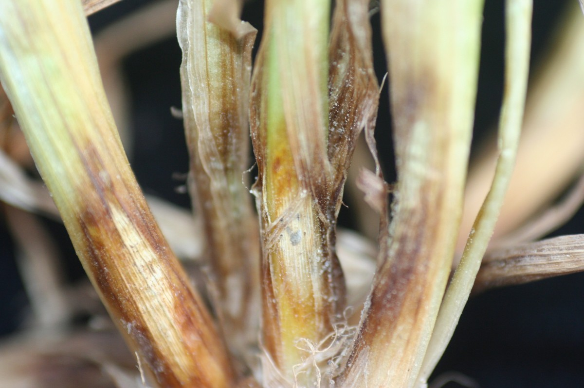
FUZARYJNA ZGORZEL PODSTAWY ŹDŹBŁA

Slide 47
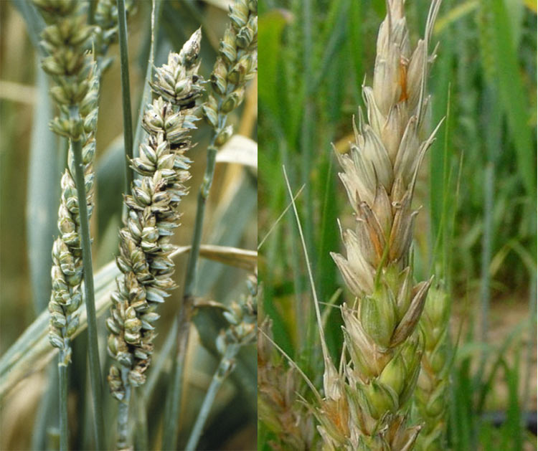
ŚNIEĆ CUCHNĄCA

Slide 48
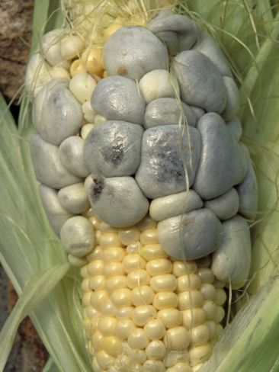
GŁOWNIA KUKURYDZY

Slide 49
Ustawa z dnia 6 marca 2018r. (ustawa o zmianie ustawy Prawo Łowieckie druk 1042)

Slide 58
PODSTAWOWE ZAGADNIENIA PRAWNE
Poszkodowany (właściciel, posiadacz, posiadacz upraw, posiadacz samoistny) – praktycznie wszystkie formy własności.
Obwód łowiecki zarządzany przez Lasy Państwowe – odpowiedzialny Skarb Państwa.
Szkoda łowiecka – szkoda w określonych przez ustawodawcę składnikach majątkowych (uprawy, płody rolne), spowodowana przez określoną w ustawie grupę zwierząt. Spełnienie wszystkich warunków kwalifikuje szkodę jako łowiecką.
Uprawa rolna (Sąd Najwyższy, uchwałą z dnia 27 listopad 2007r.) – każda uprawa prowadzona na gruncie rolnym. Wyrok z dnia 20 styczeń 2005r. – Sąd Najwyższy stwierdził że uprawa rolna to wszelkie uprawy na gruncie rolnym stanowiące efekt działalności ludzkiej i powiązane ściśle z produkcyjną funkcją gruntu
- np. uchwała Sądu Najwyższego 14 kwiecień 1994r – plantacja choinek prowadzona na gruncie rolnym jest uprawą rolną.

Slide 59
Możliwość oderwania pojęcia uprawy rolnej od gruntu rolnego stanowi ustawa z dnia 3 lutego 1995r o ochronie gruntów rolnych i leśnych. W myśl ustawy gruntami rolnymi są:
Określone w ewidencji jako użytki rolne
Pod stawami rybnymi
Pod budynkami gospodarstw rolnych
Pod budynkami i urządzeniami produkcji rolnej
Pod parkami wiejskimi, zadrzewieniami, pod pasami przeciwwietrznymi i urządzeniami przeciw erozyjnymi
Pod rodzinnymi ogrodami działkowymi i botanicznymi
Pod urządzeniami melioracyjnymi, przeciwpowodziowymi, zaopatrzenia rolnictwa w wodę, ściekowymi itp.
Zrekultywowane dla rolnictwa
Pod torfowiskami i oczkami wodnymi
Pod drogami dojazdowymi do gruntów rolnych.
Jak widać gruntem rolnym jest grunt którego przynależność wynika nie tylko z ewidencji.

Slide 60
Uprawa rolna zatem to uprawa będąca efektem działalności człowieka powiązana z funkcjami produkcyjnymi gruntu.
Szacowanie szkód zmierza do obiektywnego ustalenia strat jakie poniósł poszkodowany. Przy ogólnym modelu procesu cywilnego na poszkodowanym spoczywa ciężar udowodnienia wszystkich przesłanek odpowiedzialności za szkody, jak również samej wysokości szkody.
Mimo iż rozporządzenie nakłada obowiązek pisemnego zgłoszenia, brak jest zastrzeżenia że ta forma musi być zachowana, a więc jej niezachowanie nie wiąże się z jakimkolwiek rygorem.
Szacowanie (oględziny – tzw. szacowanie wstępne czyli orientacyjne ustalenie szkody, szacowanie końcowe, ponowne szacowanie – muszą być spełnione stosowne warunki.

Slide 61
PROTOKÓŁ SZKODOWY

